Slide 1
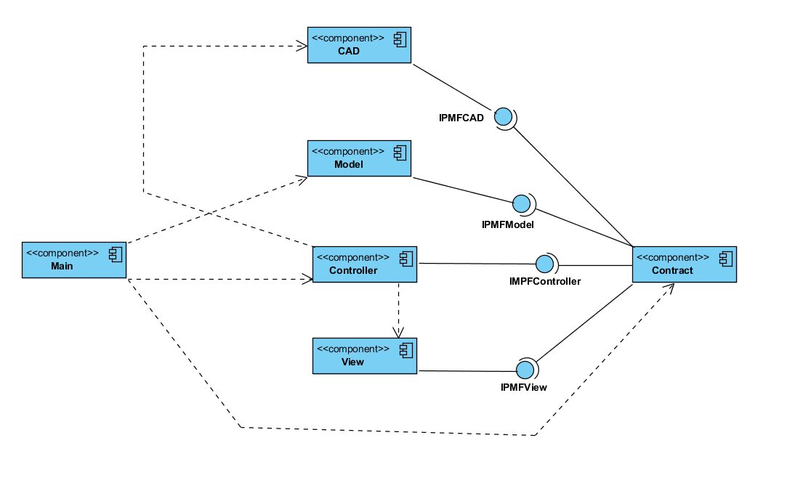
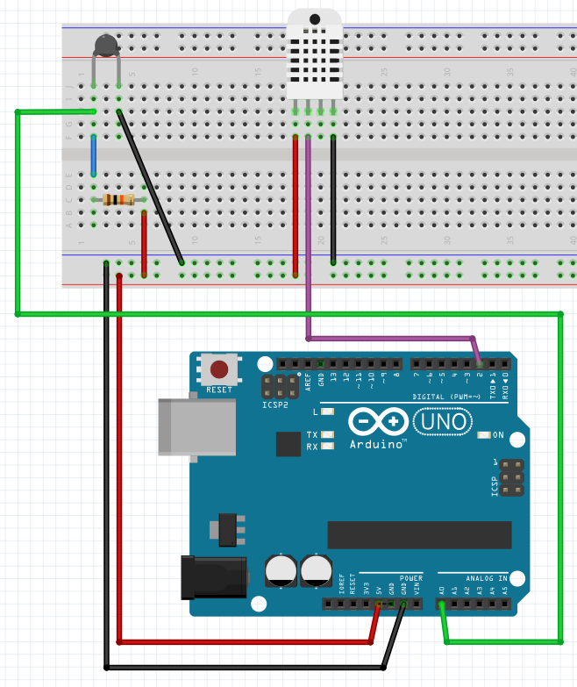
Projet : Pimp My Fridge
Robin MAISANO – Florian VOUTERS
Projet Electronique A2
s
CONCEIVE
DESIGN
Attendus Physiques :
Mini frigo
Régulation de la température
Attendus Applicatifs :
Visualisation de la température intérieure
Visualisation de la température extérieure
Visualisation de la température de consigne
Visualisation de l’humidité
Modification de la température de consigne
Livrables :
Gestion de Projet
OBS
WBS
Planning Prévisionnel
Diagrammes
Cas d’Utilisation
Composants
Classes
Séquence
Documentation
Tests fonctionnels
Application
Mini Frigo
Poster
Rapport de Projet
fsfsd
Diag Composant, Choix Techniques et fonctionnement : Peltier, Pont Diviseur, Sciences
OPPERATE
IMPLEMENTS
Tests fonctionnels, Retour d’expérience
Code, UML, Diag Sequence
Notes:
Présentation entreprise
7 employés (1 PDG, 2 Informaticiens , 2 Assistantes Commerciales, 1 Secrétaire/Comptable, 1 Livreur)
SARL Unipersonnelle (Société A Responsabilité Limité)
Secteur d’activité : Commerce de gros, ventes aux entreprises, Consommables, Papeterie, Matériel Informatique, Impression

